Slide 1
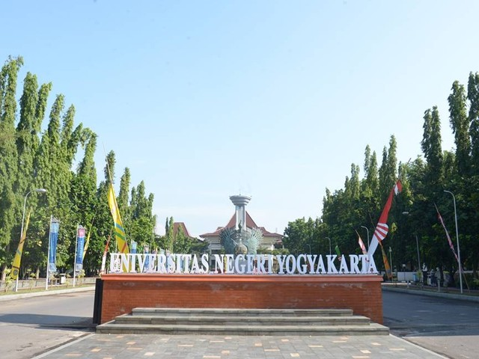

Control of Substance Hazardous to Health (COSHH) Awareness

Slide 2

Control of Substances Hazardous to Health
CoSHH adalah tujuan hukum dan persyaratan hukum
What is CoSHH?
Hal ini hadir untuk memastikan keselamatan di tempat kerja ditegakkan dan untuk mengurangi jumlah dan tingkat keparahan kecelakaan yang melibatkan bahan kimia

Slide 3
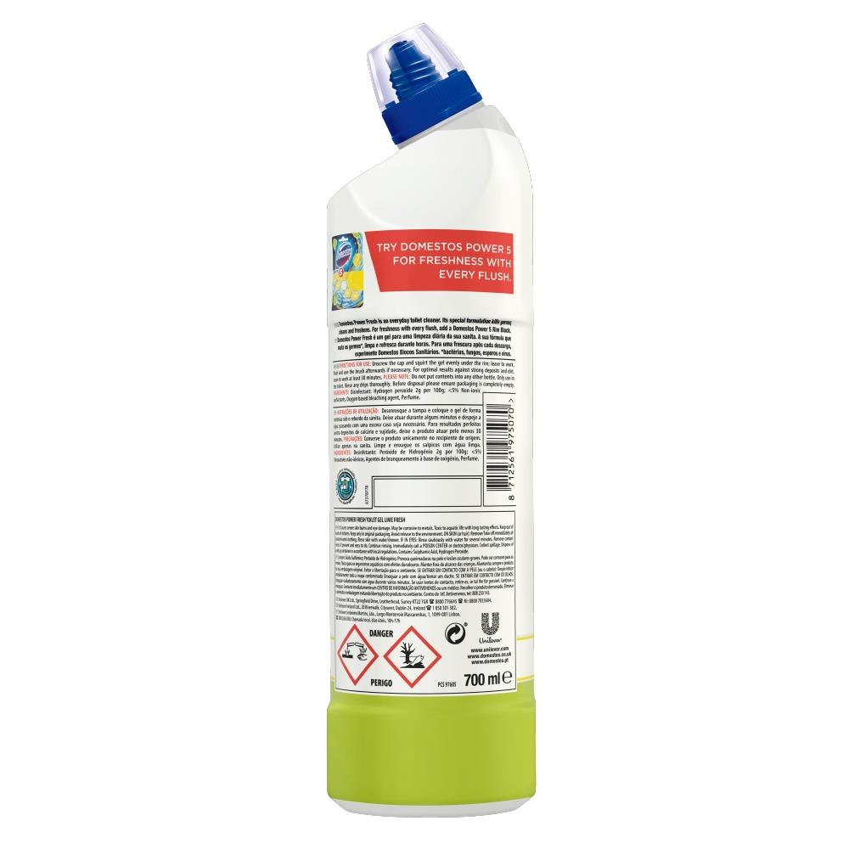
  What is a Hazardous Substance?
Zat berbahaya dapat berupa bahan kimia, produk yang mengandung bahan kimia, debu, asap, uap atau agen biologis [misalnya. kuman]
Kemasan harus mengidentifikasi apakah suatu zat berbahaya bagi Anda

Slide 4









CoSHH Symbols?

Slide 5
  Effect of Hazardous Substances
Iritasi kulit atau dermatitis akibat kontak kulit
Asma akibat alergi terhadap zat yang digunakan di tempat kerja
Kehilangan kesadaran akibat menghirup asap beracun
Kanker, yang mungkin muncul lama setelah terpapar bahan kimia yang menyebabkannya
Infeksi dari bakteri dan mikroorganisme lainnya [Agen biologis]

Slide 6
Tujuan CoSHH
Apa tujuan CoSHH?
  Untuk menegakkan dan meningkatkan standar keselamatan di tempat kerja dengan mengurangi kecelakaan yang melibatkan bahan kimia atau zat berbahaya
  Mengidentifikasi Bahaya suatu Zat dan menentukan Risiko yang terkait.

Slide 7

  Siapa yang bertanggungjawab?
Setiap orang bertanggung jawab dan dapat dimintai pertanggungjawaban atas tindakan mereka
CoSHH termasuk dalam Undang-Undang Kesehatan & Keselamatan Kerja

Slide 8
  Tindakan apa yang harus diambil pimpinan ...
Pimpinan harus menghilangkan atau mencoba mengurangi risiko dari zat-zat berbahaya sejak awal
Jika hal ini tidak memungkinkan, pimpinan harus menyediakan Alat Pelindung Diri yang diperlukan untuk melakukan tugas tersebut
Hal ini dipastikan melalui:
    Penilaian CoSHH
    Penilaian risiko Tugas
    Tindakan pengendalian
    Pemantauan kesehatan & paparan [jika perlu]
    Informasi, pelatihan dan supervisi

Slide 9
  Tindakan apa yang harus diambil pimpinan ...
Memelihara keselamatan kita sendiri secara wajar dan tidak melakukan apa pun yang akan membahayakan orang lain
Bekerja sama dengan pemberi kerja dan selesaikan semua pelatihan yang diperlukan
Menggunakan tindakan pengendalian secara penuh dan tepat, termasuk….
  pemakaian APD saat menangani bahan kimia sebagaimana ditentukan dalam Penilaian CoSHH
  mengembalikan bahan kimia ke penyimpanan terkunci setelah digunakan

Slide 10
CoSHH Assessment
Penilaian COSHH berkonsentrasi pada bahaya dan risiko dari zat berbahaya di tempat kerja/laboratorium.
Ingatlah bahwa bahaya kesehatan tidak terbatas pada zat yang diberi label 'berbahaya'. Beberapa zat berbahaya dapat dihasilkan dari proses yang dilakukan, misalnya debu kayu dari pengamplasan, atau debu silika dari pemotongan ubin

Slide 11
CoSHH Assessment
Step 1
Mengidentifikasi bahaya
Step 2
Putuskan siapa yang mungkin dirugikan dan bagaimana caranya
Step 3
Step 4
Step 5
Mengevaluasi risiko dan memutuskan tindakan pencegahan
Catat temuan Anda dan terapkan
Tinjau penilaian Anda dan perbarui jika perlu

Slide 12
CoSHH Assessment
Identifikasi Bahan Berbahaya menggunakan Lembar Data Keselamatan
  Bahan kimia
  Bahan biologis
  Campuran
  Produk eksklusif
  Produk reaksi dan perantara
S D S
Safety Data Sheet
Information for Employees

Slide 13
Potensi Bahaya fisik
Jatuh : dari tangga dan kejatuhan benda
Tergelincir dipermukaan licin, tidak rata/rusak.
Tersangkut: Pakaian, rambut, jemari pada alat yang berputar atau bergerak (sentrifus, mikser)
Luka Bakar : Jika terkena bahan kimia yang sangat dingin dalam bentuk gas
Tersengat listrik
Keracunan oleh bahan kimia yang berbahaya
Potensi Bahaya

Slide 14
Potensi Bahaya fisik
Terpotong/tertusuk
Kebakaran dan ledakan dari bahan kimia yang berbentuk gas/padat/cair atau dari reaksi bahan kimia yang tidak terkontrol.
Ledakan yang terjadi pada alat/benda yang bertekanan
Terbakar karena penggunaan api atau permukaan alat/benda yang panas
Benda benda yang terpental karena ledakan di dalam autoklav atau sentrifus.
Kerusakan pada mata karena percikan bahan kimia
Potensi Bahaya

Slide 15
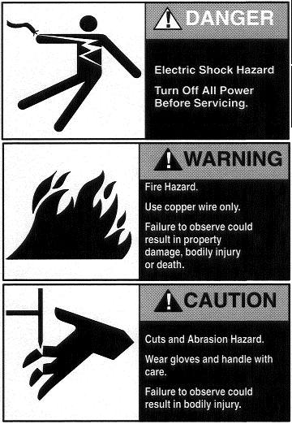

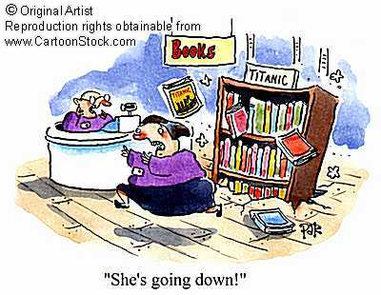
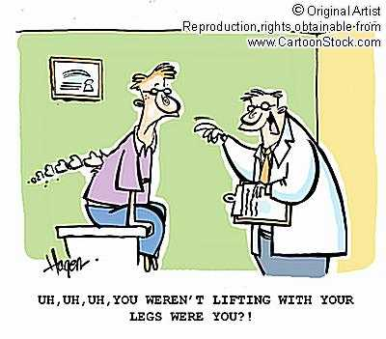
Keselamatan Fisik
Berhati-hati dalam menggunakan peralatan laboratorium
Pindahkan jika ada kabel yang dapat membuat orang lain terjatuh.
Tidak menyimpan barang di jalur lalu lintas laboratorium.
Potensi Bahaya
Notes:
15
http://images.google.com/imgres?imgurl=http://68.90.81.6/ScienceTAKS/Integration/Science%2520TAKS%2520Objective%25201/safety4.jpg&imgrefurl=http://68.90.81.6/ScienceTAKS/Integration/Science%2520TAKS%2520Objective%25201/safetysymbols.htm&h=95&w=93&sz=3&hl=en&start=32&um=1&tbnid=AOIrcMWCY6-NPM:&tbnh=80&tbnw=78&prev=/images%3Fq%3DLab%2BSafety%2BSymbols%26start%3D20%26ndsp%3D20%26svnum%3D10%26um%3D1%26hl%3Den%26rls%3DGGLB,GGLB:1969-53,GGLB:en%26sa%3DN
http://www.cartoonstock.com/newscartoons/cartoonists/rha/lowres/rhan190l.jpg

Slide 16
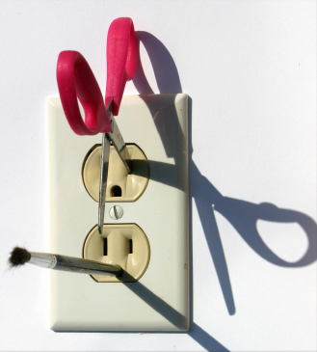


Ketika menggunakan
Listrik
Tidak memasukkan benda lain.
Cabut kabel setelah selesai digunakan.
Tidak menggunakan outlet secara berlebihan.
Jauhkan dari sumber air.
Potensi Bahaya
Notes:
16
http://images.google.com/imgres?imgurl=http://68.90.81.6/ScienceTAKS/Integration/Science%2520TAKS%2520Objective%25201/safety4.jpg&imgrefurl=http://68.90.81.6/ScienceTAKS/Integration/Science%2520TAKS%2520Objective%25201/safetysymbols.htm&h=95&w=93&sz=3&hl=en&start=32&um=1&tbnid=AOIrcMWCY6-NPM:&tbnh=80&tbnw=78&prev=/images%3Fq%3DLab%2BSafety%2BSymbols%26start%3D20%26ndsp%3D20%26svnum%3D10%26um%3D1%26hl%3Den%26rls%3DGGLB,GGLB:1969-53,GGLB:en%26sa%3DN

Slide 17


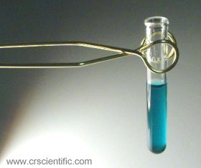

Ketika Menggunakan
Api
Tidak meninggalkan api dalam keadaan menyala tanpa pengawasan.
Kontainer dari metal dan kaca terlihat tidak terlihat panas ketika dipanaskan, gunakan sarung tangan tahan panas atau penjepit untuk untuk memegangnya.
Tidak meletakkan kontainer panas langsung diatas bench, lapisi bench terlebih dahulu
Potensi Bahaya
Notes:
17

Slide 18
Potensi Bahaya Kimia
Eksposur terhadap segala macam bahan kimia yang digunakan di dalam masing masing laboratorium
Korosif
Iritan
Toksik
Neurotoksik
Asfiksian
Alergen
Karsinogen
Mutagenik
Teratogenik
Radioaktif
Potensi Bahaya

Slide 19



Ketika menggunakan Bahan Kimia
Bacalah baik-baik informasi sebuah bahan kimia sebelum digunakan. Informasi ini terdapat dalam MSDS (Material Safety Data Sheet)
Potensi Bahaya
Tidak menyentuh, mencicip dan menghirup bahan kimia.
Tidak mencampur bahan kimia sembarangan.
Notes:
19
http://images.google.com/imgres?imgurl=http://68.90.81.6/ScienceTAKS/Integration/Science%2520TAKS%2520Objective%25201/safety4.jpg&imgrefurl=http://68.90.81.6/ScienceTAKS/Integration/Science%2520TAKS%2520Objective%25201/safetysymbols.htm&h=95&w=93&sz=3&hl=en&start=32&um=1&tbnid=AOIrcMWCY6-NPM:&tbnh=80&tbnw=78&prev=/images%3Fq%3DLab%2BSafety%2BSymbols%26start%3D20%26ndsp%3D20%26svnum%3D10%26um%3D1%26hl%3Den%26rls%3DGGLB,GGLB:1969-53,GGLB:en%26sa%3DN
http://www.physics.utah.edu/facilities/safety/18chood.gif

Slide 20

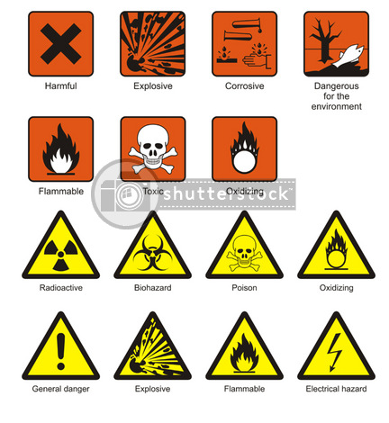

Ketika menggunakan Bahan Kimia
Berhati-hati ketika memindahkan bahan kimia.
Pastikan kontainer bahan kimia selalu dalam keadaan tertutup ketika tidak digunakan.
Anggaplah seluruh bahan kimia tersebut berbahaya.
Berikan label dan simpan bahan kimia sesuai dengan aturan
Potensi Bahaya
Notes:
20
http://images.google.com/imgres?imgurl=http://68.90.81.6/ScienceTAKS/Integration/Science%2520TAKS%2520Objective%25201/safety4.jpg&imgrefurl=http://68.90.81.6/ScienceTAKS/Integration/Science%2520TAKS%2520Objective%25201/safetysymbols.htm&h=95&w=93&sz=3&hl=en&start=32&um=1&tbnid=AOIrcMWCY6-NPM:&tbnh=80&tbnw=78&prev=/images%3Fq%3DLab%2BSafety%2BSymbols%26start%3D20%26ndsp%3D20%26svnum%3D10%26um%3D1%26hl%3Den%26rls%3DGGLB,GGLB:1969-53,GGLB:en%26sa%3DN
http://www.physics.utah.edu/facilities/safety/18chood.gif

Slide 21
Potensi Bahaya Biologi
Eksposure terhadap berbagai macam bahan biologi yang digunakan di dalam laboratorium.
Virus
Bakteri
Fungi
Parasit
Melalui inhalasi, ingestif, kulit dan kontak membran mukosa atau eksposur dari gigitan/sengatan hewan coba dan kecelakaan karena jarum suntik.
Potensi Bahaya

Slide 22
Ketika Bekerja dengan
Bahan Biologik
Bekerja sesuai dengan SOP
Gunakan APD yang sesuai
Perlakukan semua darah dan cairan tubuh sebagai cairan yang berbahaya
Lakukan dekontaminasi dengan seksama dan dengan langkah yang benar
Membuang material yang sudah terkontaminasi sesuai dengan aturan.
Potensi Bahaya

Slide 23
Potensi Bahaya Ergonomi
Efek Muskuskeletal dari pekerjaan yang berulang dengan posisi yang tetap, duduk atau berdiri dalam waktu yang lama.
Cara menghandling barang berat yang salah
Tegangan pada mata ketika bekerja terlalu lama dengan alat yang mengeluarkan cahaya: layar komputer, mikroskop, ruang gelap dll.
Cumulative Trauma Disorder (CTD) keluhan yang muncul karena gerakan yang berulang dalam waktu lama seperti pipetting, alat counting manual dll.
Potensi Bahaya

Slide 24
Potensi Bahaya Ergonomi
Efek psikologis yang timbul karena telah terbiasa terhadap suatu pekerjaan sehingga hilangnya kewaspadaan.
Gangguan bau yang timbul dari bahan kimia/hewan coba
Gangguan yang timbul karena melakukan pekerjaan yang jadwalnya tidak rutin
Potensi bahaya yang ditimbulkan oleh gerakan hewan coba
Kemungkinan untuk menyalahgunakan obat/bahan karena akses yang mudah.
Potensi Bahaya

Slide 25
CoSHH Assessment
Putuskan siapa yang mungkin dirugikan dan bagaimana caranya
  Bagaimana pekerja dapat terpapar dan efek paparan melalui rute yang berbeda [dihirup, melalui kulit atau ditelan]
  Seberapa sering dan berapa lama seseorang akan bekerja dengan zat tersebut
  Siapa lagi yang akan diekspos
  Paparan yang tidak disengaja [mis. tindakan kontrol gagal]

Slide 26
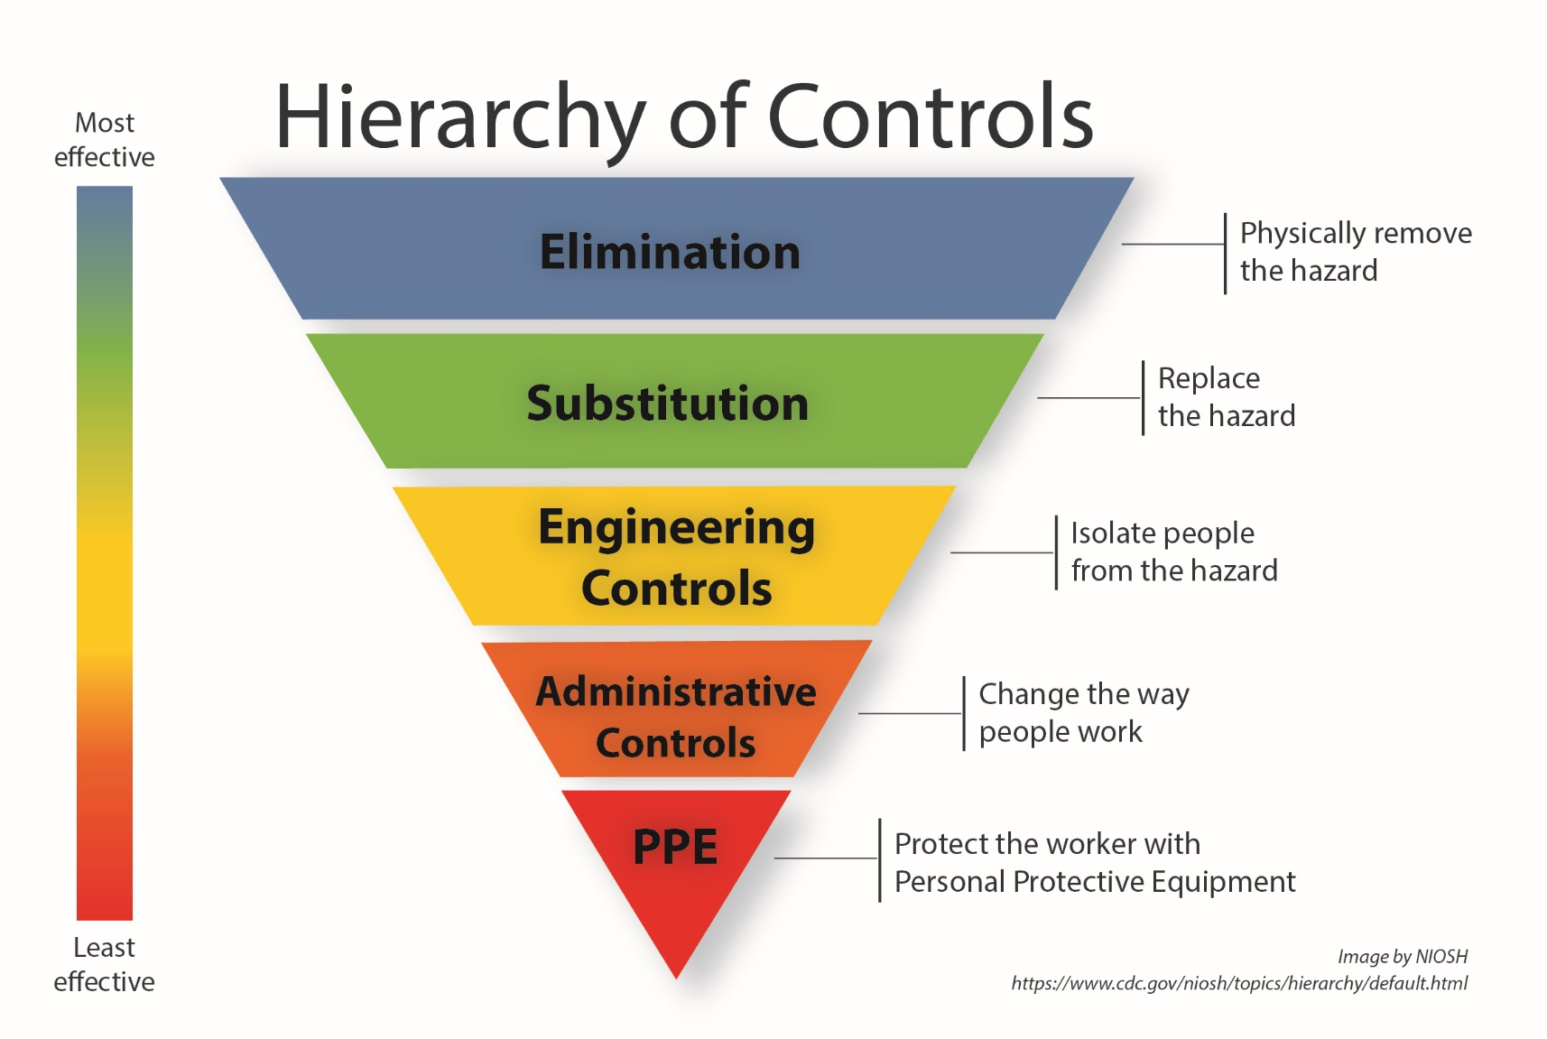
CoSHH Assessment
Mengevaluasi risiko dan memutuskan tindakan pencegahan
  Apakah Anda benar-benar perlu menggunakan zat tertentu
  adalah alternatif aman yang tersedia?
  Bisakah Anda mengubah proses atau menghindari penggunaan.
  Jika ini tidak memungkinkan maka Tindakan Pengendalian harus dilakukan untuk mengurangi paparan [mis. APD]

Slide 27
PPE Personal Protective Equipment
Setiap pemberi kerja harus memastikan bahwa alat pelindung diri yang sesuai disediakan untuk karyawannya yang mungkin terpapar risiko terhadap kesehatan atau keselamatan mereka saat bekerja kecuali jika dan sejauh risiko tersebut telah dikendalikan secara memadai dengan cara lain yang setara atau lebih efektif

Slide 28

PPE Personal Protective Equipment

Slide 29
  Sebagai seorang karyawan, Anda harus memastikan…
APD harus digunakan atau dikenakan sesuai dengan petunjuk yang diberikan
APD Anda memiliki ukuran yang pas dan sesuai
Anda melakukan pemeriksaan visual APD sebelum digunakan dan melaporkan kehilangan atau cacat apa pun
Rawat APD Anda secara bertanggung jawab dan setelah digunakan, Anda mengembalikan APD ke unit penyimpanan kering dan bersih
Tidak melakukan pemeliharaan sendiri, kecuali jika Anda diberi wewenang dan dilatih untuk melakukannya

Slide 30
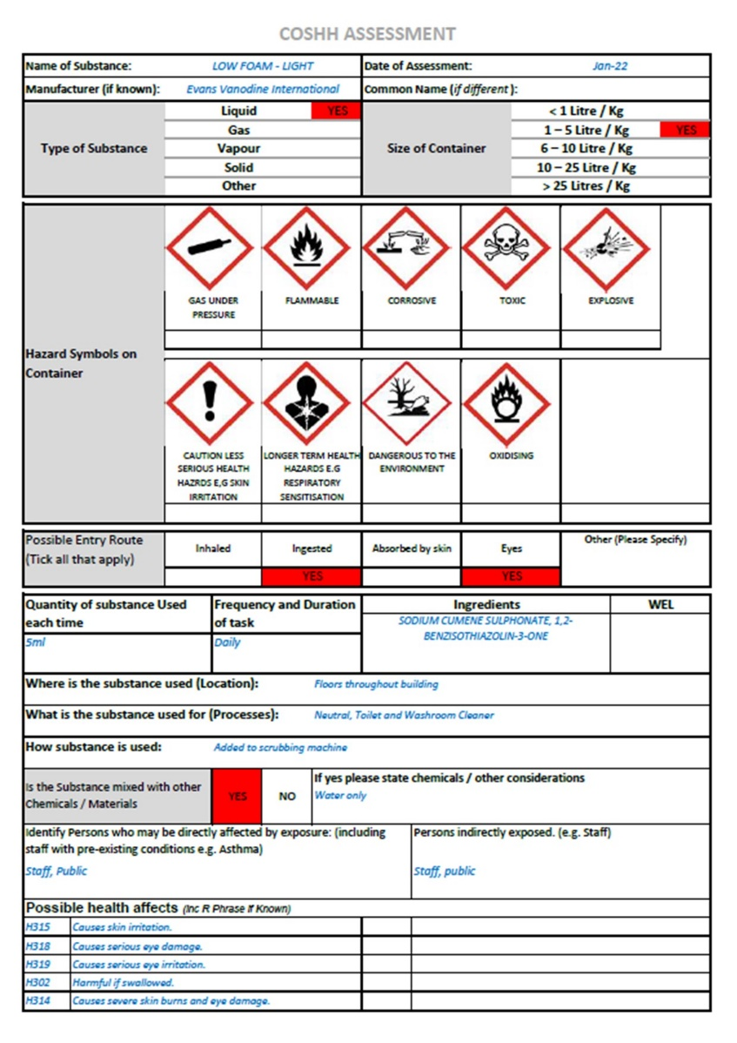
CoSHH Assessment
Catat temuan Anda dan terapkan
Penilaian COSHH digunakan untuk memastikan bahwa tindakan pengendalian dipertimbangkan untuk mencegah atau mengendalikan paparan zat berbahaya bagi kesehatan
Sangat penting bagi karyawan untuk membaca Penilaian CoSHH untuk bahan kimia yang akan mereka gunakan dan mematuhi tindakan pengendalian apa pun

Slide 31

CoSHH Assessment
Review your assessment and update if necessary
As a minimum, CoSHH Assessments are reviewed yearly to establish any changes required

Slide 32
  Penanganan Bahan Kimia yang Aman…
Jangan pernah mencampur bahan pembersih.
Hindari mengangkat dan menuangkan dari wadah curah yang berat atau janggal.
Saat mengencerkan, selalu tambahkan cairan pekat ke air, bukan air ke konsentrat.
Saat menangani bahan, terutama konsentrat, selalu kenakan pakaian pelindung yang disediakan. Jika ada bahaya percikan, kenakan pelindung mata yang cocok untuk risiko percikan, misalnya kaca mata atau visor.
Hanya gunakan bahan pembersih di area yang berventilasi baik

Slide 33


Safe Handling of Chemicals?

Slide 34
HINDARI kontak pribadi dengan bahan kimia. Lindungi kulit dan mata.
HINDARI menelan / menghirup.
SELALU memakai alat pelindung diri (APD).
SELALU Ikuti instruksi, lihat label dan lembar data keselamatan
SELALU ganti tutup wadah
SELALU simpan bahan kimia dengan benar dan aman
SELALU ketahui prosedur pertolongan pertama darurat
PERHATIKAN bahaya tertentu dari masing-masing bahan kimia.
JANGAN PERNAH merokok, makan atau minum di dekat bahan kimia. Gunakan hanya area yang ditentukan
JANGAN PERNAH mencampur bahan kimia
The Golden rules of Chemical Safety
AHS
Selalu perlakukan semua bahan kimia dengan rasa hormat, keakraban dapat menimbulkan rasa puas diri

Slide 35










Skin Irration
Chemicals that may cause damage to health
or inflammation to the skin or other mucous membranes.
Acute Toxicity
Chemicals that at low levels cause damage to health.
Flammable Liquids
Chemicals that have an extremely low flash point and boiling point, and gases that catch fire in contact with air.
Skin Corrosion
Chemicals that may destroy living tissue on contact.
Dangerous for the environment
Chemicals that may present an immediate or delayed danger to one or more components of the environment.

Slide 36
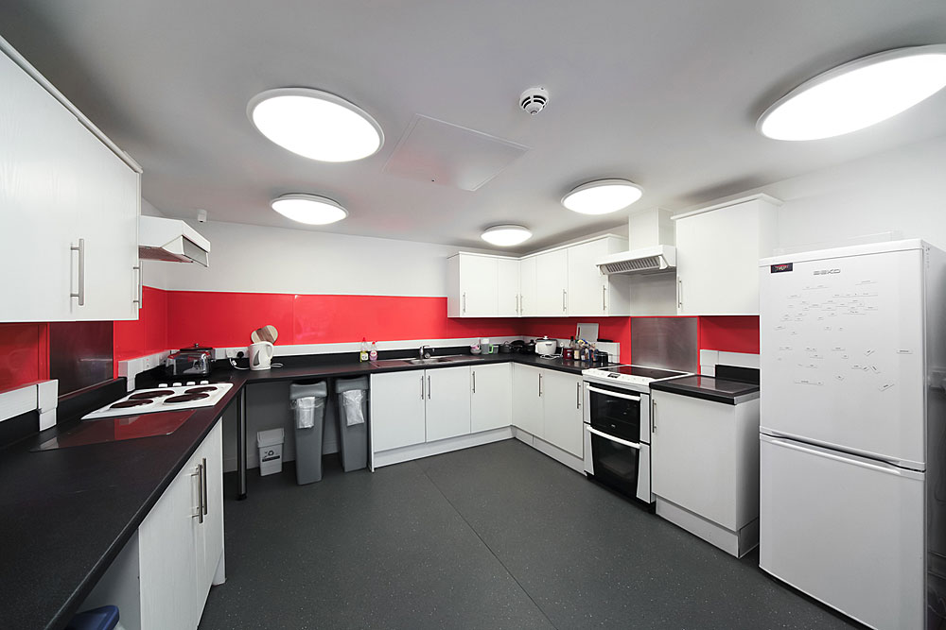

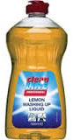
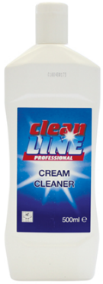


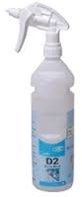
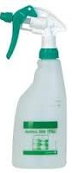
Accommodation & Hospitality Services
Notes:
1 - Surfaces
2 - Hob
3 – Cooker
4 - Cooker
5 – Sink/Washing up Liquid
6 - Floors

Slide 37

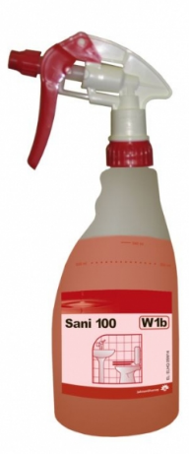
Accommodation & Hospitality Services
Notes:
1- Floor
2 – Sani-Cid
3 – Toilet
4 – Mirror/Glass Screens

Slide 38
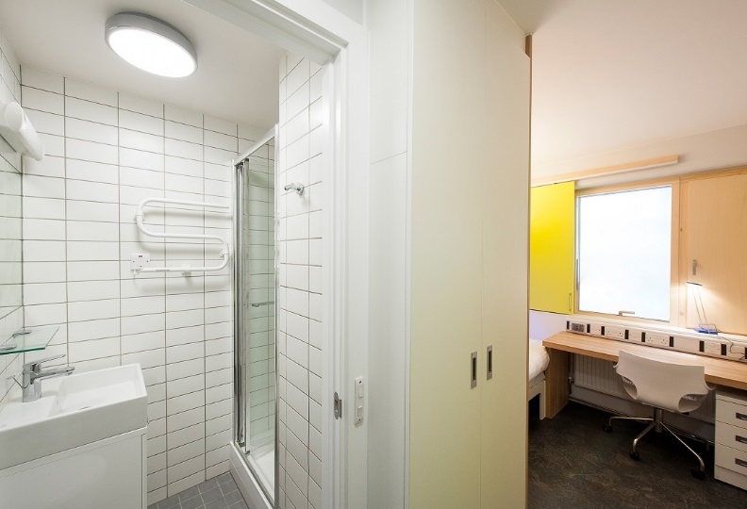


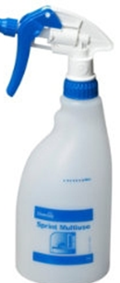

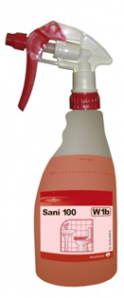
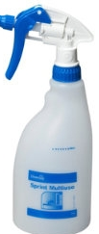
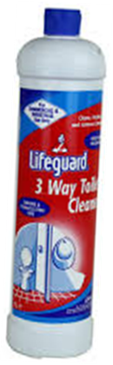

AHS
Notes:
1 – Floor
2 –Walls – Sink
3 – Tiles
4 – Shower screen
5 – Toilet
6- Bedroom surfaces
7 – Windows
8-

Slide 39
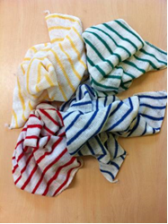
Red - Bathrooms
Yellow - Kitchens
Green - Bedrooms
Blue - Stairs & Corridors
Blue - Porters
AHS
Cleaning Cloths & Cross Contamination

Slide 40
  Mengatasi Tumpahan…
Semua tumpahan harus dibersihkan menggunakan metode yang aman sebagaimana diuraikan dalam Penilaian CoSHH untuk bahan kimia tertentu
Untuk tumpahan di bawah 45 liter, protokol umumnya adalah mengencerkan dengan air dalam jumlah besar dan kemudian jika peraturan setempat mengizinkan, mengalirkan air dengan jumlah yang banyak atau menyerap dan membuang menggunakan kit tumpahan.

Slide 41

Terimakasih

